Slide 1
Android Resources资源
组织形式介绍

Slide 2
Catalog
res/目录下支持的资源目录
特殊配置目录
配置限定词
Android如何寻找最匹配的资源
小技巧

Slide 3
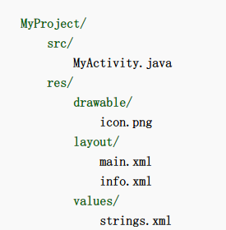
res目录结构举例

Slide 4
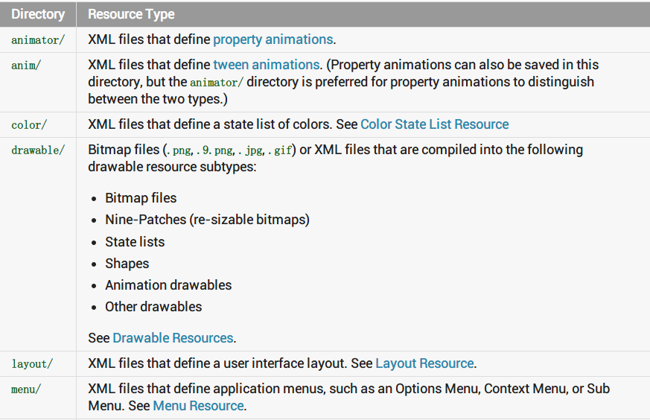
Table 1. Resource directories supported

Slide 5
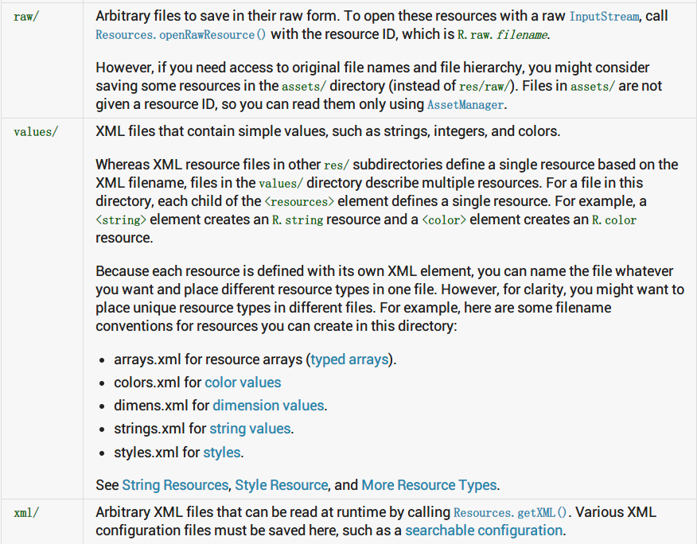
Table 1. Resource directories supported

Slide 6
特殊目录
上面表中第一列是默认的目录，但也可以为一些特殊配置的设备准备专门的资源。做法如下：
Create a new directory in res/ named in the form <resources_name>-<config_qualifier>.
  <resources_name> is the directory name of the corresponding default resources (defined in table 1).
  <qualifier> is a name that specifies an individual configuration for which these resources are to be used (defined in table 2).
You can append more than one <qualifier>. Separate each one with a dash.
Caution: When appending multiple qualifiers, you must place them in the same order in which they are listed in table 2. If the qualifiers are ordered wrong, the resources are ignored.
Save the respective alternative resources in this new directory. The resource files must be named exactly the same as the default resource files.

Slide 7
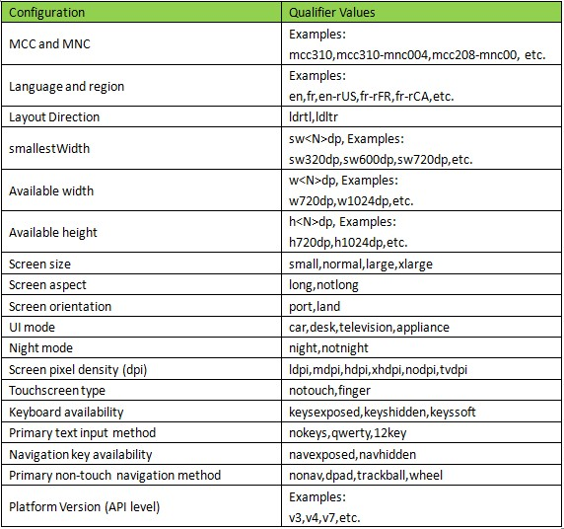
Table 2. Configuration qualifier names.

Slide 8
使用table 2时注意
一些限定是高版本才有的。比如w600dp就隐含了系统版本为v13的限定
To avoid any issues, always include a set of default resources (a set of resources with no qualifiers).
Values目录名是大小写无关的
当应用中有备选资源时，Android会根据设备配置选择最合适的资源。当每一次请求资源时，Android会检查所有包含请求文件的备选资源目录，找到最符合的一个以后就不再继续查找。如果没有符合设备配置的备选资源，则将使用默认资源（位于没有包含配置修饰词的目录）。
table 2中的修饰语的 优先级 比 完全符合设备配置的修饰语的数量 更重要。

Slide 9
为资源提供最好的设备兼容能力
为了支持不同配置的设备，最好的做法是让所有用到的不同类型的资源都提供一份默认的。这可以防止应用由于找不到对应设备配置的资源而崩溃，或者低版本的系统不支持使用的修饰词而找不到资源。
这条规则有个例外：当应用的 minSdkVersion 是4或者更高时，只要 提供了带有 screen density 修饰的 drawable 资源，就不需要提供默认 drawable 资源。Android会寻找最匹配 screen density 的资源并将它进行缩放。但为了得到最好的体验，最好还是给所有density都提供drawable资源

Slide 10
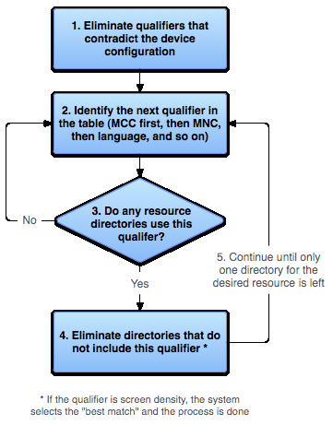
Android如何寻找最匹配的资源

Slide 11
Android如何寻找最匹配的资源
1. 排除与设备配置冲突的资源。
例外：屏幕像素密度修饰即使冲突也不会被排除。即使当前屏幕像素密度是 hdpi ， drawable-port-ldpi/ 也不会被排除，因为这时候每一个屏幕密度都被认为是符合的。
2、寻找上面 table 2 中接下来最高优先级的修饰语（从MCC开始，一直往下）。
3、是否有任何资源目录直接包含这个修饰语？
  如果没有，返回第二步，寻找下一个修饰语（这个例子中，MCC为不包含，所以来到语言项）；
  如果包含，则跳到第4步。
4、排除没有包含该修饰语的资源目录。
5、重复第2、3、4步，直到只剩下一个目录为止。

Slide 12
练习时间
假设在下面的目录中拥有同一图片的不同版本：
  drawable/
  drawable-en/
  drawable-fr-rCA/
  drawable-en-port/
  drawable-en-notouch-12key/
  drawable-port-ldpi/
  drawable-port-notouch-12key/
并假定设备的配置是这样的：
  Locale = en-GB
  Screen orientation = port
  Screen pixel density = hdpi
  Touchscreen type = notouch
  Primary text input method = 12key

Slide 13
优化 / 例外
尽管每次资源请求都会执行上面的步骤，但是系统也会做些优化，比如当设备配置确定后，哪些完全不符合的资源目录就会被排除了。比如当前设备的语言是英语，那么所有指定了非英语语言的资源目录将不会在资源获取时被检查到。
当选择基于屏幕尺寸修饰语的资源时，如果没有更合适的资源，系统将会使用为小于当前屏幕尺寸的屏幕设计的资源（例如，如果有必要，一个large-size的屏幕将会使用normal-size的屏幕资源）。然而，如果唯一可用的资源是用于比当前屏幕尺寸大的屏幕的，系统将不会使用它们，因此应用会崩溃（比如所有layout资源都指明了xlarge，但当前屏幕是normal-size）。

Slide 14
实践总结
1、不会去获取分辨率比它高的文件夹文件
2、优先级：按等级递减：比如 xhdpi > hdpi >mdpi > 默认values文件夹 >ldpi
每一等级里面的优先级： 相同分辨率对应的文件夹 > 小于它分辨率的文件夹 > 按分辨率值递减
3、发现不同dpi的机器顺序有所不同
手机是320dpi的;优先级顺序为：values-xhdpi-1280x800 >values-xhdpi-960x640 > values-xhdpi > values-hdpi-960x540 > values-hdpi-800x480 > values-hdpi >values-mdpi >values >values-ldpi
手机是240dpi的：优先级顺序为：values-hdpi-960x540 >values-hdpi-800x480 > values-hdpi > values-xhdpi > values-mdpi > values > values-ldpi
手机是160dpi的 优先级顺序为：values-mdpi > values > values-hdpi > values-xhdpi > values-ldpi

Slide 15
小技巧
创建别名资源
  当由一个资源要用于多个设备配置时（但又不想放到默认资源目录），并不需要将同一文件放到多个目录下。相反，可以创建一个备选资源，使它的行为和放在默认资源目录下一致。
  Note：并不是所有的资源都提供了创建一个别名到其他资源的机制。animation，menu，raw，以及放在xml/ 目录下的未指定资源都不具备这个特性。
  比如，假设应用要针对不同语言提供不同的图标， icon.png，但是英语和加拿大的图标是一样的，这时候并不需要每个目录都放这个文件，可以这样做： 将图片换个名字（例如 icon_ca.png）放到 res/drawable/ 目录下，再到res/drawable-en-rCA/ 和 res/drawable-fr-rCA/ 目录下创建一个 icon.xml 文件，通过 <bitmap> 元素引用 icon_ca.png 文件。像这样：
  <?xml version="1.0" encoding="utf-8"?>
  <bitmap xmlns:android="http://schemas.android.com/apk/res/android"
  android:src="@drawable/icon_ca" />

Slide 16
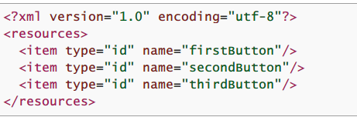
小技巧
Making id Elements Yourself
To reserve a set of ids for your own use in application, simply create an ids.xml file in the res/values directory of your project. The syntax coupled with creating this file is pretty self-explanatory
res/values/ids.xml

